Slide 1
Bài 25:
DÀI HƠN, NGẮN HƠN
Giáo viên:Nguyễn Thị Lan Oanh

Slide 2
Tiết 1
DÀI HƠN, NGẮN HƠN

Slide 5
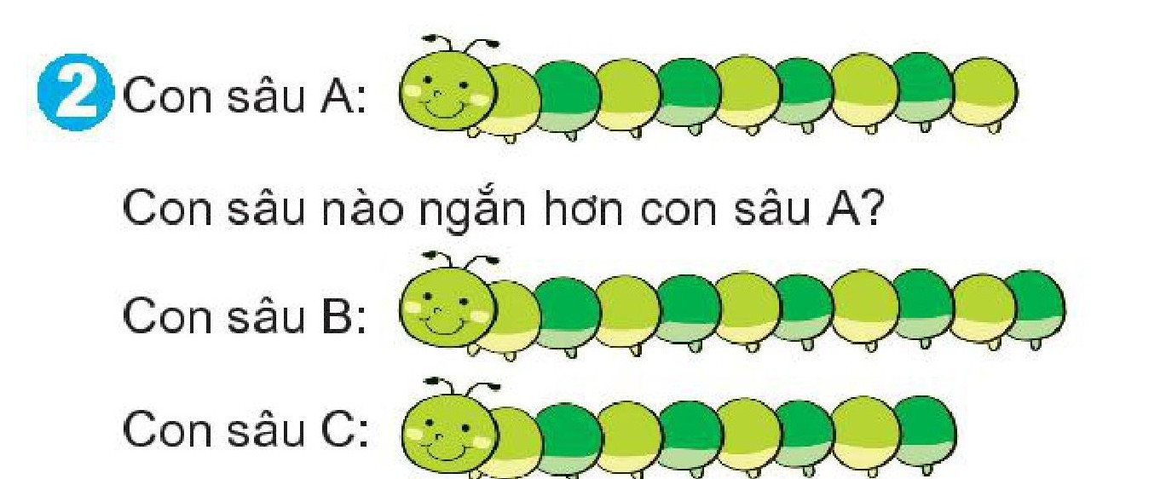

Slide 6
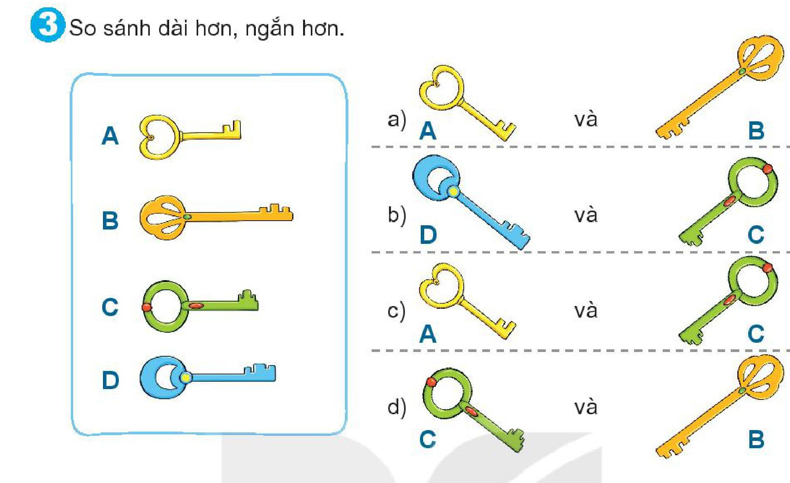
Ngắn hơn
Dài hơn
Ngắn hơn
Ngắn hơn

Slide 7
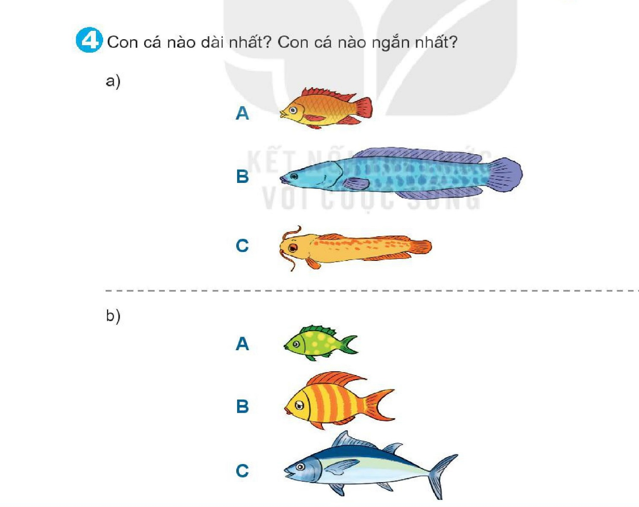

Slide 8
Tiết 2
Cao hơn , thấp hơn.

Slide 9
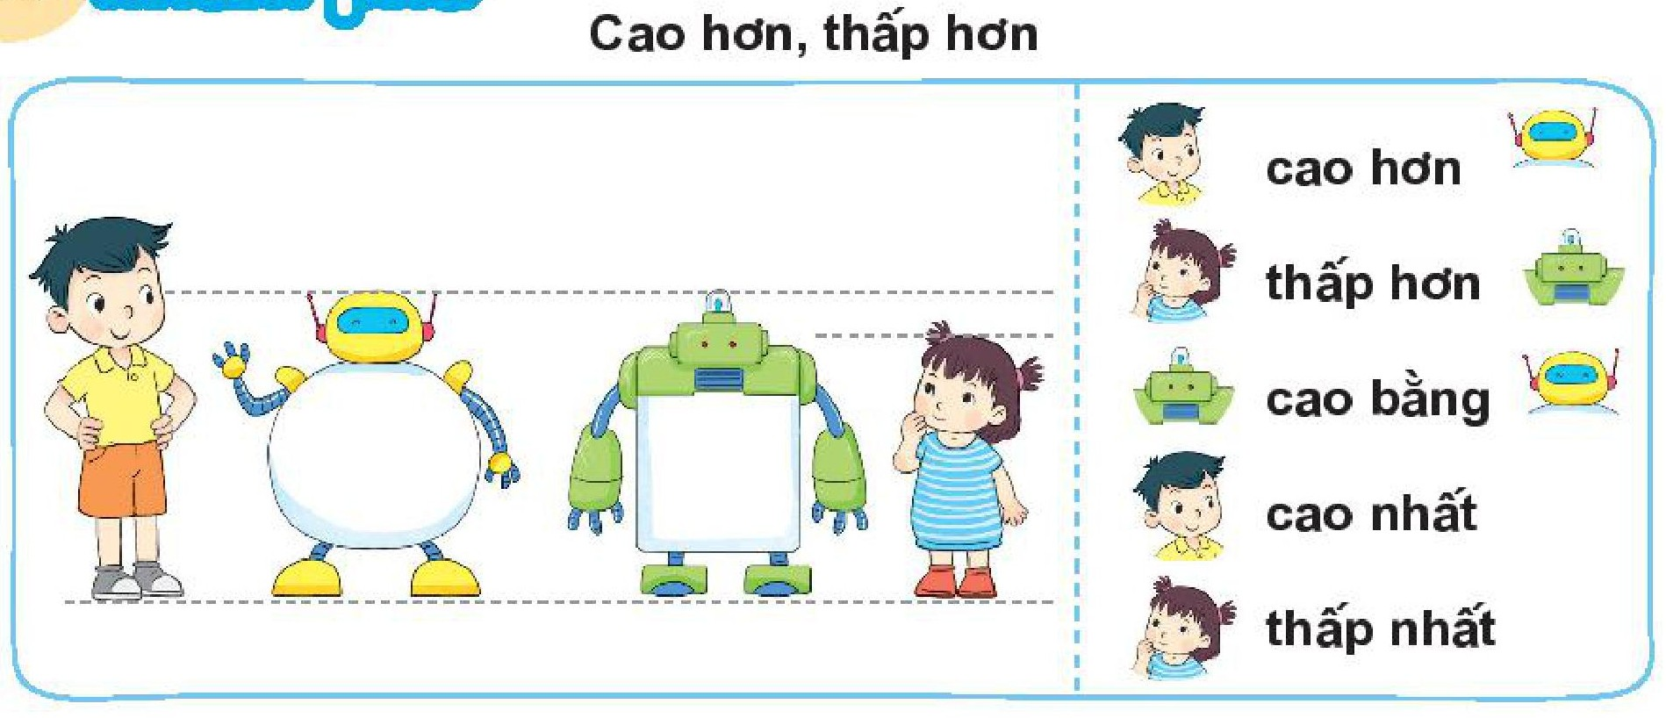

Slide 11
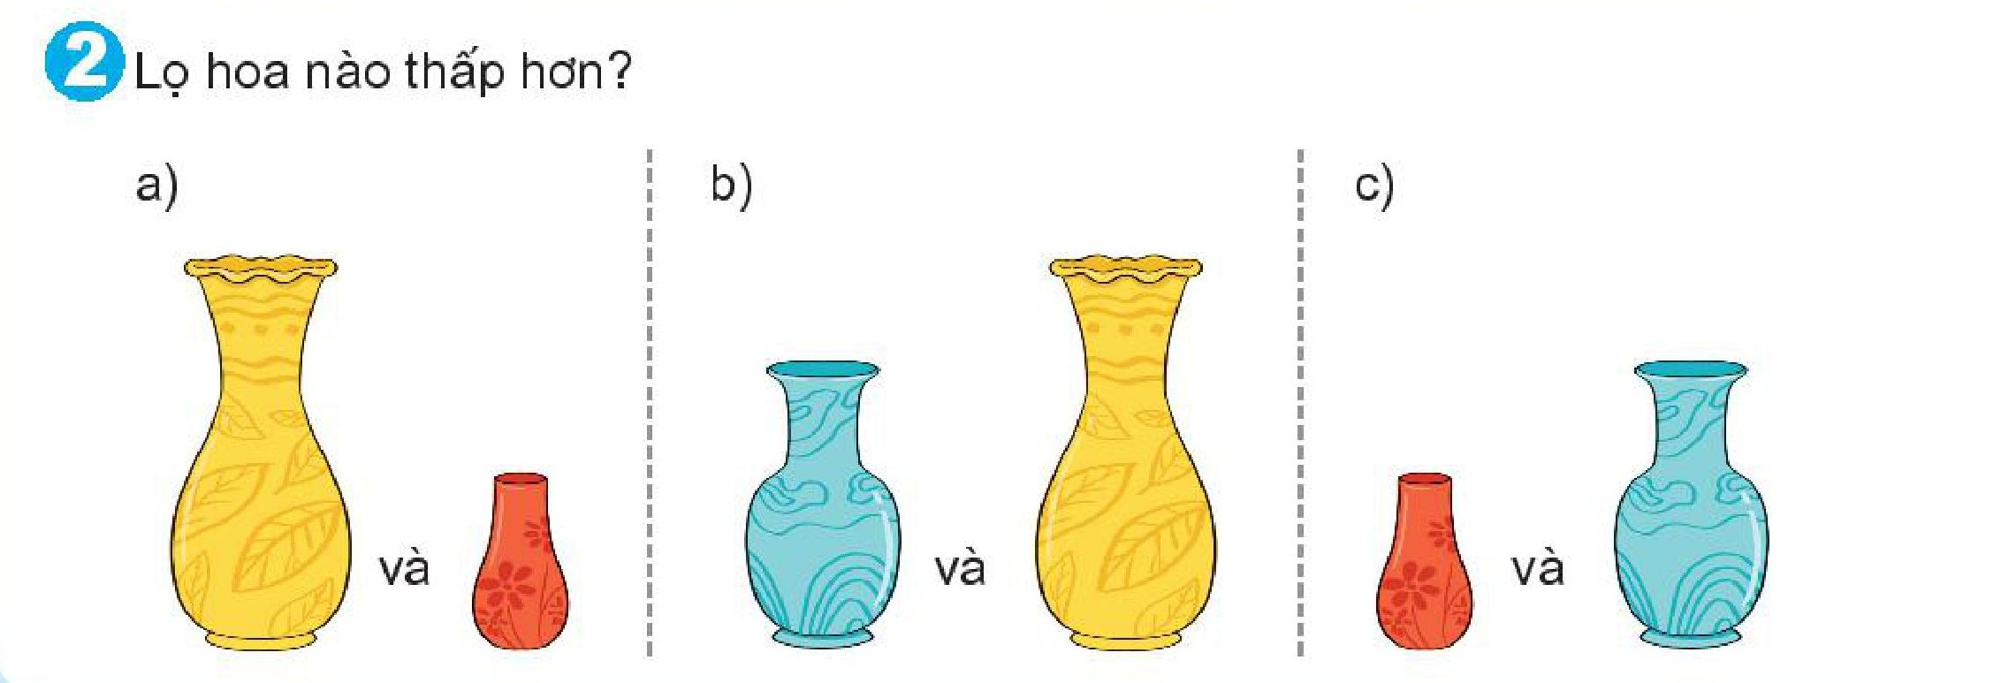

Slide 12
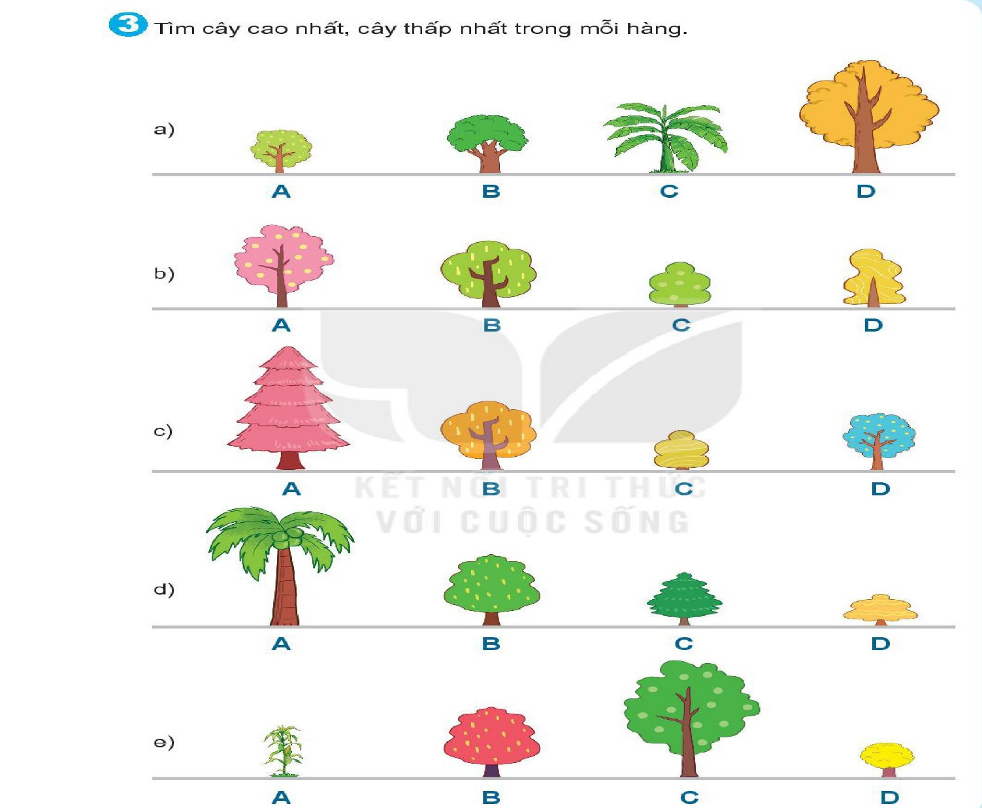
3. Tìm cây cao nhất, cây thấp nhất trong mỗi hàng:

Slide 18
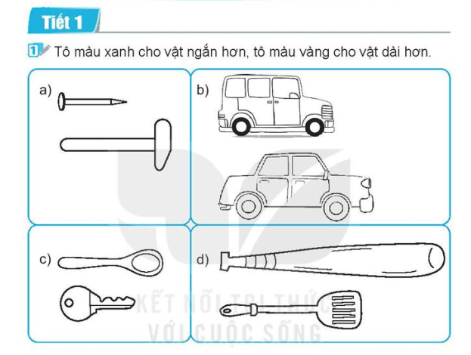

Slide 19
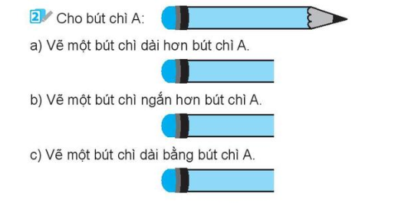

Slide 20
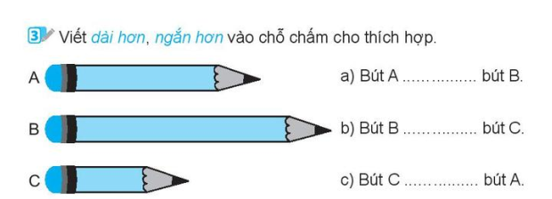

Slide 21
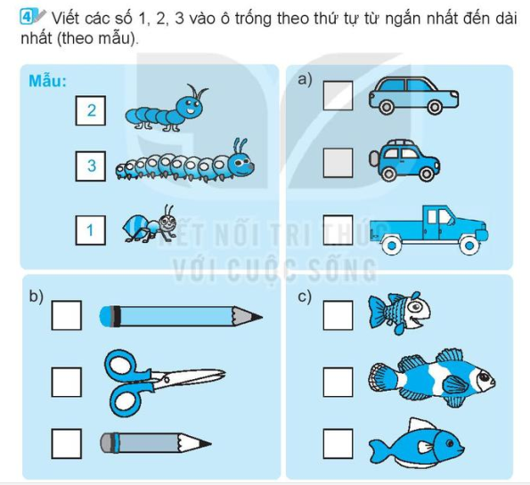

Slide 22
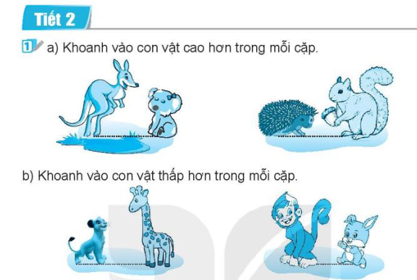

Slide 23
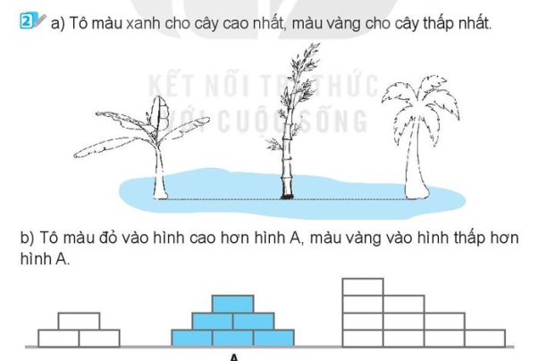

Slide 24
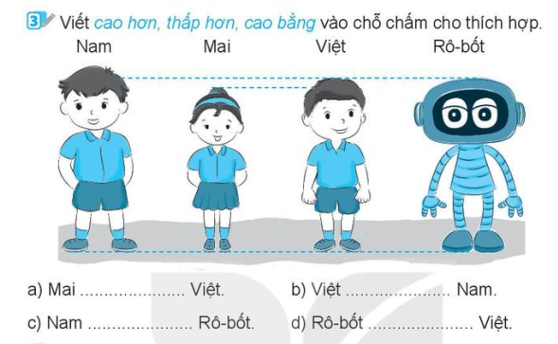

Slide 25
